Slide 1
电子合同

Slide 2
1
背景介绍
2
产品价值
3
沟通流程
4
对接流程

Slide 3
1
背景介绍

Slide 4
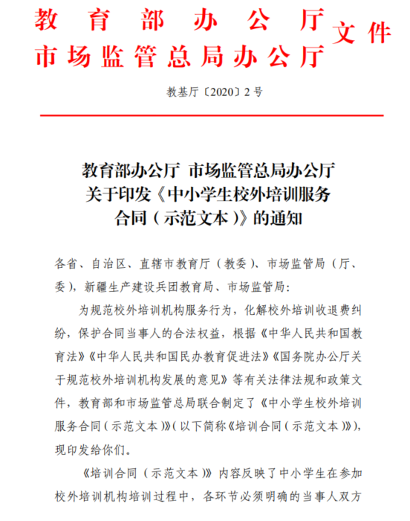
1
背景介绍
2020年6月10日
教 育 部 办 公 厅
市场监督总局办公厅
关于印发《中小学生校外培训服务合同（示范文本）》的通知

Slide 5
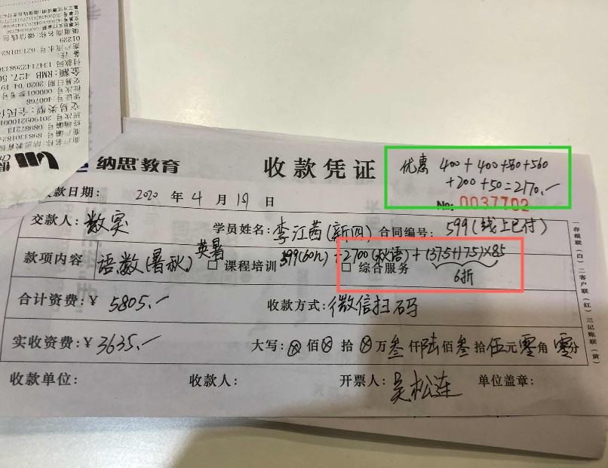
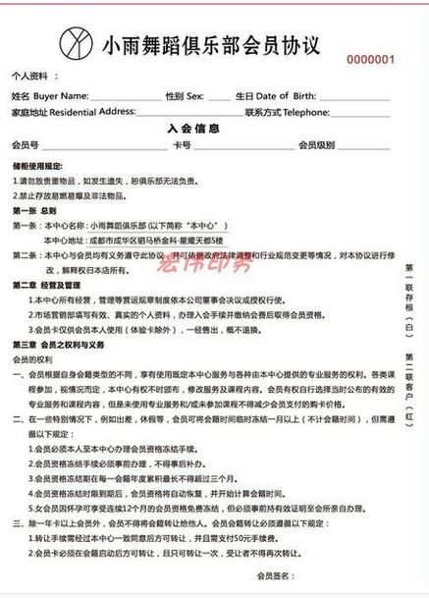
1
背景介绍

Slide 6
1
背景介绍
合同难保存
合同难查询
家长签字难
篡改风险大

Slide 7
2
产品价值

Slide 8
按是否具备法律效力分为
标准版
专业版
通用版本
定制版本
通用版本
定制版本
管仔
认证
不具备法律效力
具备法律效力

Slide 9
纸质合同
标准版电子合同
专业版电子合同
纸张成本、打印成本、
快递成本
存储成本高，易丢失
时间成本、人力成本
审批与打印的内容不符
易造假，假签名假公章
无需纸张、打印、快递
云端存储，永久保存
支持电脑端、手机端签署
固化文件内容，不可篡改
合同生成并保存在第三方平台（不具备法律效力）
无需纸张、打印、快递
云端存储，永久保存
支持手机端签署
固化文件内容，不可篡改
合同保存受法律保护
具备法律效力

Slide 10
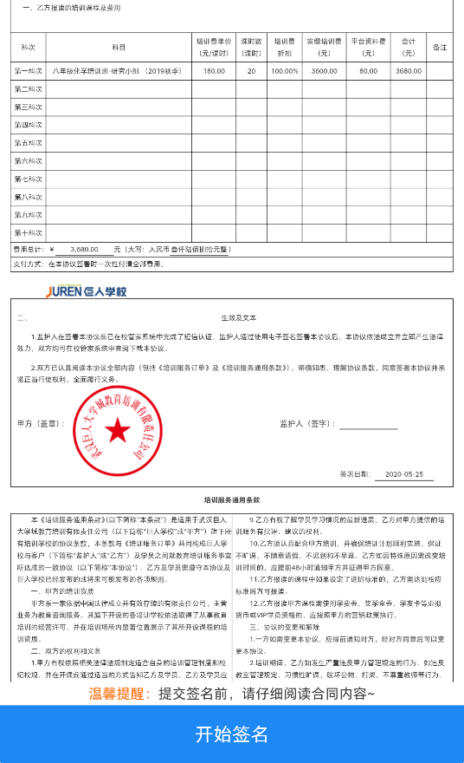
2
产品价值
合同内容可以随时查看
家长手机端随时可签字
永久保存查阅管理高效
合同自动生成不易篡改
无纸化办公、降低成本
具有法律效力（专业版）

Slide 11
3
沟通流程

Slide 12
1、某某校长您好，最近在回访的过程中，经常遇到有的老师反映，学校需要线下和家长之间签订合同，造成合同原件太多不易保存管理，所以想问一下学校这边是否也存在同样的问题呢？
2、某某校长您好，是这样的，之前教育局不是发步了有关【中小学生校外培训服务合同】的范本嘛，要求培训学校和家长之间签订服务合同，不知道学校这边线下是否也需要和学生或家长签订合同呢？
切入点（话术）
2、某某校长您好，之前在和咱们学校老师的对接过程中，有了解到咱们学校这边是有线下和学生或家长之间签订合同的，不知道学校这边是否有了解过我们的电子合同呢？

Slide 13
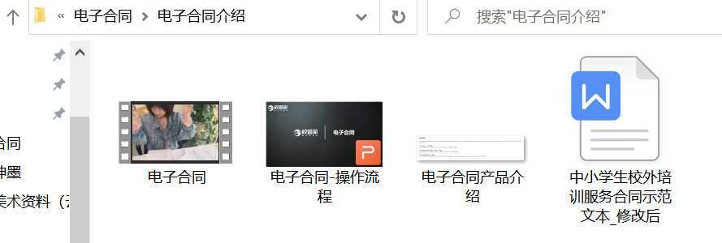
（话术）系统支持开通电子版合同功能，将我们学校原本纸质版合同内容对接到我们系统里面，学员来学校报名交费，前台老师在系统里面打印收据，然后就可以生成电子合同，家长这边直接用手机扫码就可以签字；同时我们家长在家进行报名的时候，前台老师生成订单推送到家长手机上面，家长收到订单提醒支付后，也可以在手机上直接签名！签名后是可以直接带上学校这边的电子公章。并且开通我们专业版的电子合同，签订的合同是可以具备相应的法律效应的，如若和家长之间发生纠纷的话，可以作为依法凭证的。另外后期学校也随时可以查询到每一份合同，简单便捷，管理高效，可以大大的降低了学校的运营成本。
产品介绍
（资料）

Slide 14
1、你这个电子合同和收据有什么区别呢？
老师，收据的话只是收费的凭证，而我们电子合同的话，不仅在合同上可以体现学校的相关规定，而且可以实现家长直接在线签字的，可以直接通过扫码实现在线签署，并且家长想要查看合同的话，也可以随时在手机端师生信里面进行查看，而且正式的合同也会让家长感觉更加的规范，可以提高学校在家长心中的品牌形象哦~
常见问题
2、价格太高，感觉纸质的比较划算
老师，这个价格不高的，已经是很优惠的价格了，您可以算一下，像咱们每个学员购买一个期段的课程可能就需要签订一次合同，一个学员一年下来多的可能需要签3-4份合同，这样算下来一个学员才几毛钱，并且我们合同是不限份数的（通用版）；而纸质版的合同，一年如果要签上千份，保管起来也是很麻烦的，而且如果遇到比较麻烦的家长和学校这边发送纠纷，原合同找不到，家长又不承认的时候，那学校这边所承担的损失肯定也远不止这一点的呢~

Slide 15
3、你们这个不应该是系统自带的吗，为什么还要另外收费呢？
老师，这个是需要技术另外单独对接的，这个价格是包含我们产品设计、开发、测试、发布以及后期的维护费用；对接的前期需要先和学校这边的合同进行匹配，对相应的字段进行取值，然后需要开通接口，对合同模板进行反复测试后，才能正式上线的，所以这个中间是需求另外花费很大的人力成本以及技术成本的。
而且我们专业版的电子合同，是专门和法大大进行对接了的，这个也相当于是我们第三方合作的产品；我们也是考虑到像很多机构有这个需求，所以专门和法大大那边进行的对接哦，这样就可以直接在系统内生成相应的合同，并且查看起来也比较方便，如果学校这边单独去购买的话，可能还既享受不到这个优惠价格，还不能直接在系统内进行体现。
常见问题

Slide 16
标准版合同1980元/个/年（根据合同主体跟公章收费），不限校区
标准版合同4980元/个/系统到期日
多个校区多个不同主体，另收500-1000/个
标准版
专业版电子合同价格是：2.98元/份，有效期1年，1000份起
如果之前已经开通过电子合同的客户，直接购买专业版电子合同份数；
如果是没有开通电子合同的客户，需要先开通电子合同是：4980元到系统到期日。
专业版

Slide 17
4
对接流程

Slide 18
4
1、标准版合同
与客户确认合同字段，以及合同使用校区
按照客户字段调整好合同模板
问客户提供系统授权码
在客户系统中输入合同上传网址
上传合同模板并保存
修改客户系统合同配置项

Slide 19
4
2、专业版合同
做合同
开配置项
合同模板修改
导入合同
主体认证
授权自动签署
选择合同+适用校区
使用合同
家长扫码
初次要认证
签署合同
完成

Slide 20
1、核对合同取值
与客户确认合同中字段对应到系统中的取值
字典库地址： https://docs.qq.com/sheet/DUXdmcVhCaFdYVG96?tab=00cyik&confirmed=1
2、开启配置项
EnableContractTemplate=1（是否开启导入合同模板功能：0否（默认），1是）
EnableContractSignatrue;（1：先付款后签合同；2：必须先签合同后付款）
EnableFadadaContractSignatrue=1，是否开启法大大电子合同签名功能
3、打开配置页面
在学校登录地址后面增加“/contractTemplateImport.html”后进入合同配置页
举个例子：https://predemo.xiaogj.com/contractTemplateImport.html
4、上传合同附件
在配置页面中上传合同word文档、选择上传的模板类型、选择适用校区即可完成合同配置。

Slide 21
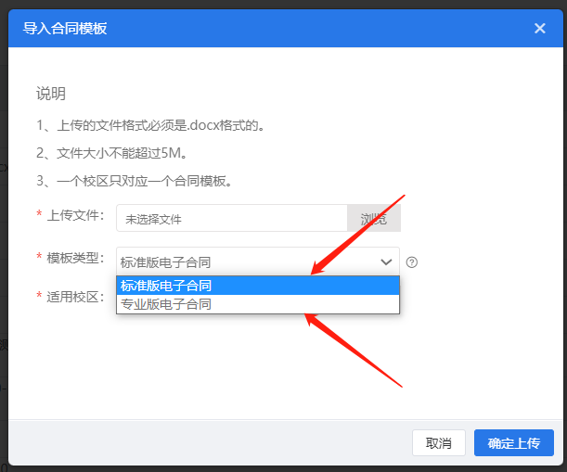
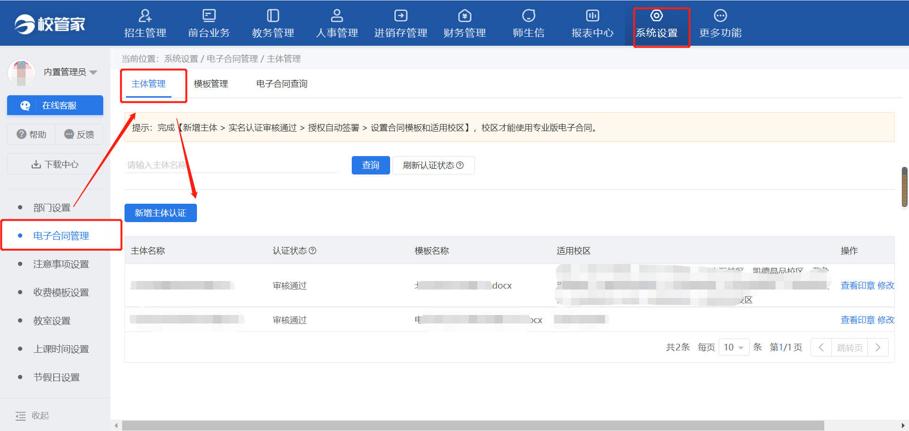
模板类型
主体认证

Slide 22
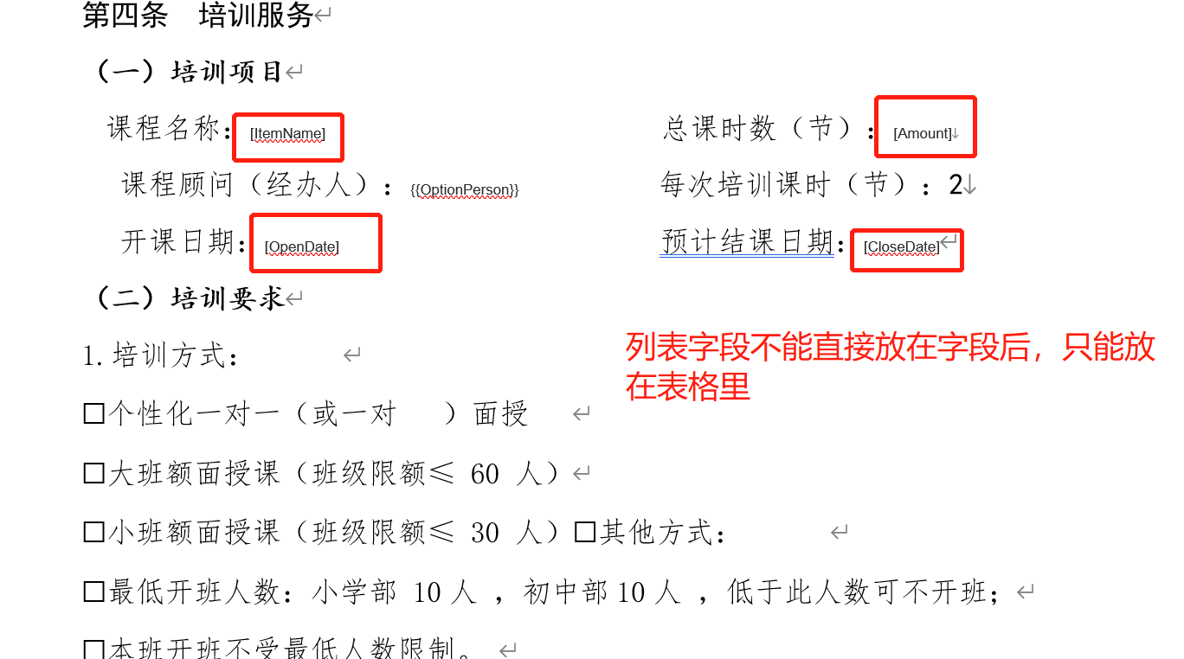
注意事项：
主体认证

Slide 24
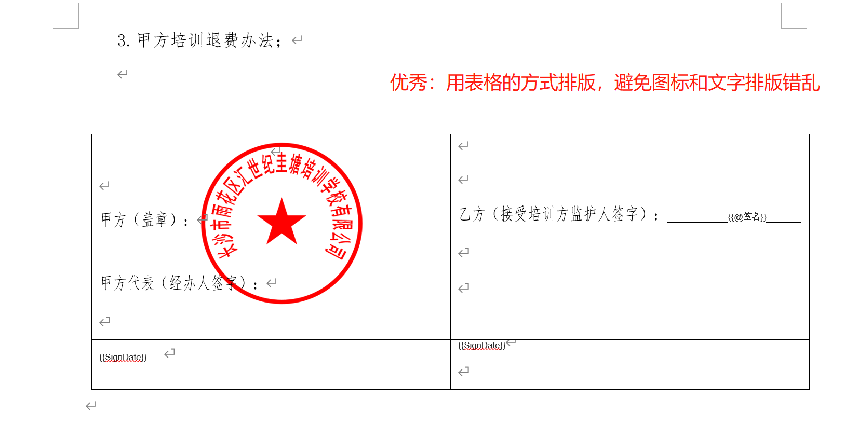

Slide 25
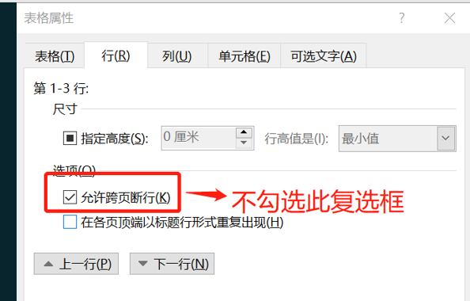
解决的问题：解决公章跨页显示，或者显示不全，图片文字排版显示混乱。
1、插入表格：插入>表格，选择行数和列数，一般为3行2列。；
2、表格线： 选中表格右击>表格属性>边框和底纹，或者开始菜单中的表格图标，选择无边框。
3、表格分页：选中表格右击>表格属性>行，不勾选“允许跨页断行”。

Slide 26
Thanks！

